Slide 1
МЕТАЛЕВИЙ ПОСУД

Slide 2
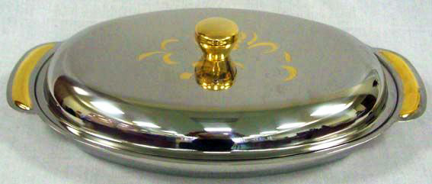
Овальное блюдо для горячего с крышкой "Фьокко":
Материал: нержавеющая сталь.
Декорирование: Золото. Производитель: Giorinox, Италия Размер: 36 см.
Это изысканное блюдо предназначено для подачи горячего и украшения стола. Изделие произведено из нержавеющей пищевой стали марки 18/10, отполировано до зеркального блеска и декорировано золотом 24 карата.

Slide 3
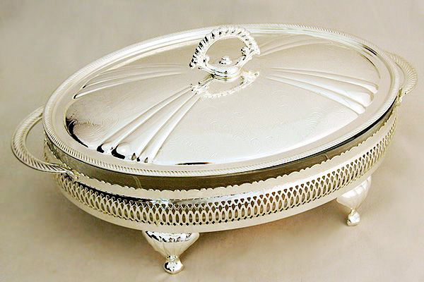
Овальное блюдо для горячего с крышкой
Материал: посеребренный металл, стекло.
Производитель: Queen Anne, Англия Размер: 36х22 см.
Это поистине изысканное блюдо для украшения стола и подачи горячих блюд. Каркас и крышка изготовлены из углеродистой стали с нанесением слоя серебра и покрыты устойчивым к потускнению лаком, который препятствует потемнению серебряного покрытия , что позволяет изделию всегда иметь свой первозданный блестящий вид и избавляет от чистки специальными средствами.

Slide 4
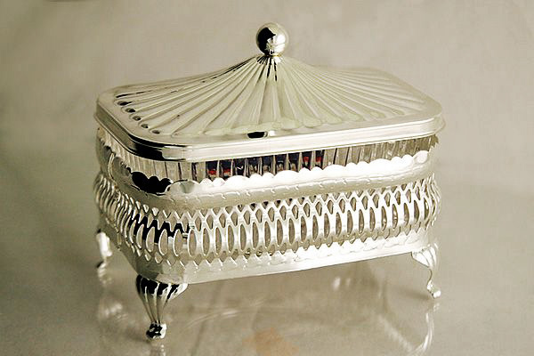
Масленка
Материал: посеребренный металл, стекло.
Производитель: Queen Anne, Англия. Размер: 12х8 см. Каркас и крышка изготовлены из углеродистой стали с нанесением слоя серебра и покрыты устойчивым к потускнению лаком. Также можно использовать для подачи икры, оливок или соусов.

Slide 5
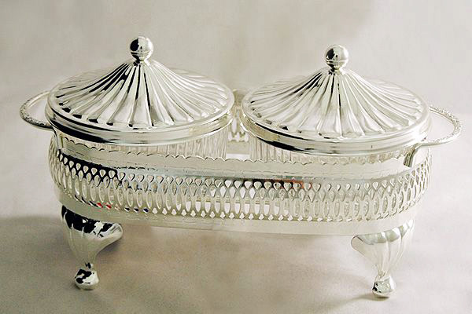
Икорница из 2-х отделений с крышками
Материал: посеребренный металл, стекло.
Производитель: Queen Anne, Англия. Размер: 24х10 см. Каркас и крышки изготовлены из углеродистой стали с нанесением слоя серебра и покрыты устойчивым к потускнению лаком. Это позволяет изделию всегда иметь свой первозданный блестящий вид. Предназначена для украшения стола и подачи икры, оливок, соусов.

Slide 6
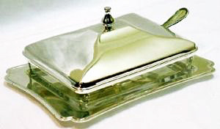
Масленка с ножиком "Гранд Портата":
Посеребренный металл, стекло.
Производитель: Chinelli, Италия. Изделие покрыто слоем серебра толщиной 15 микрометров, что придаёт изделию необычайную красоту, шик и зеркальный блеск. Нанесенное сверху полимерное покрытие гарантирует защиту серебра от потемнения. Предназначена для изящной подачи мягкого масла.

Slide 7
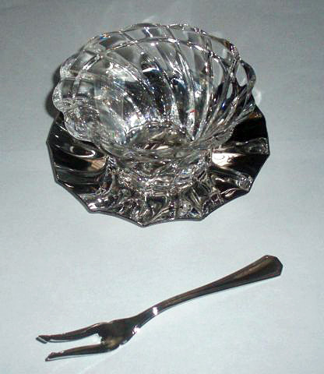
Оливница на посеребренном блюдце с посеребренной вилкой
Материал: посеребренный металл, стекло.
Производитель: Сhinelli, Италия. Изделие покрыто слоем серебра толщиной 15 мкм, что придаёт изделию необычайную красоту, шик и зеркальный блеск. Нанесенное сверху полимерное покрытие гарантирует защиту серебра от потемнения. Предназначена для изящной подачи оливок и маслин.

Slide 8
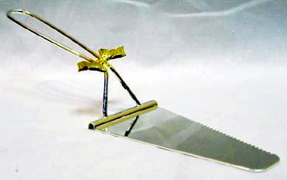
Лопатка-нож для торта посеребренная:
Материал: посеребренный металл. Производитель: Chinelli, Италия. Изделие покрыто слоем серебра толщиной 15 мкм, что придаёт изделию необычайную красоту, шик и зеркальный блеск.
Нанесенное сверху полимерное покрытие гарантирует защиту серебра от потемнения. Предназначена для удобной нарезки и изящной подачи торта или пирога.

